Slide 1



IT Education
Academy
Basic Info
WWW.ITEA.UA

Slide 2

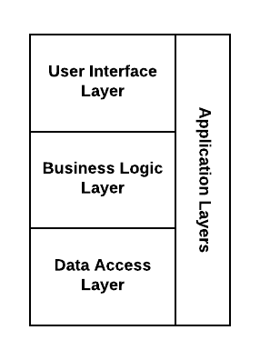
Application Layers
www.itea.ua
Современные приложения часто разделяют на своеобразные зоны ответственности.
Эти зоны имеют слабую зависимость друг от друга и в каждой зоне происходят маниуляции только определенного типа.
Такая слабая связность позволяет в нужный момент заменить модуль, который отвечает одной из зон ответственности.

Slide 3

MVC (Model-View-Controller)
www.itea.ua
MVC - это архитектура, которая описывает разделение веб приложения на зоны ответственности.
View – это UI, или в данном случае веб страница, которая отображается пользователю.
Controller – уровень на котором происходит обработка команд совершенных пользователем. Тут находится основная логика приложения.
Model – это уровень репрезентующий данные. Данные изменяются контроллером и отображаются на UI.
Notes:
Переходим в код и создаем новое ASP.NET Core MVC приложение.
Рассматриваем чем отличаются классы Program и Startup потом смотрим на Model, Controller и Views.

Slide 4
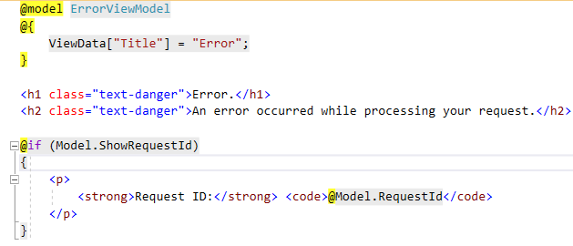
View в .NET Core MVC
www.itea.ua
View в веб-приложении .NET Core представлены в виде файлов .cshtml в которых у вас есть возможность совмещать HTML разметку и код С#.
Notes:
Это так для заметки, смотрим на View в коде

Slide 5
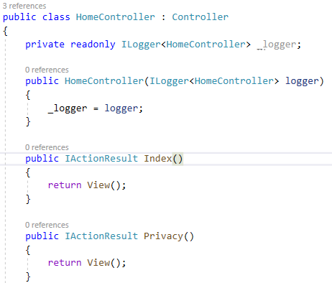
Controller в .NET Core MVC
www.itea.ua
Controller представляет собою обычный клаcc, методы которого принимают запросы пользователей и отдают результат во View. При использовании шаблона MVC все классы контроллера должны наследоваться от класса Controller.
Notes:
Смотрим на Controller в коде

Slide 6
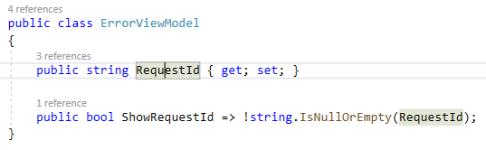
Model в .NET Core MVC
www.itea.ua
Model представляет собою класс без логики, в котором обьявлен лишь набор свойств, благодаря чему такой объек легко привязать к таблицам в базе данных
Notes:
Смотрим на Controller в коде

Slide 7
Inversion of control (IoC) & Dependency Injection (DI)
www.itea.ua
Инверсия управления(IoC) – это стиль разработки при котором обьекты сами не создают другие обьекты, на которые опирается их работа. Вместо этого они получают эти обьекты из вне.
Внедрение зависимостей (DI) является одной из реализаций инверсии контроля. Инверсия управления (IoC) очень абстрактный термин. Часто употребляя его люди подразумевают внедрение зависимостей (DI).
Notes:
Переходим в код посмотреть SimpleDiExample

Slide 8
Dependency Injection Containers
www.itea.ua
DI Container - это библиотека, которая обеспечивает функциональность DI и позволяет автоматизировать многие задачи, связаные с инициализацией обьектов и управлением жизни обьектов.
Популярные DI контейнеры:
Unity
Autofac
Ninject
Notes:
Переходим в код и рассматриваем Unity

Slide 9
Dependency Injection в .NET Core
www.itea.ua
В веб приложении .NET Core есть встроеный DI контейнер.
Регистрировать типы можно в методе ConfigureService класса Startup. После чего они будут доступны во всем приложении.
Есть три варианты регистрации типа:
AddSingleton
AddTransient
AddScoped
Notes:
Переходим в ConfigureServices и рассматриваем регистрацию типов

